Slide 1
Chuyển đổi trong điều trị COPD – góc nhìn từ thực tế lâm sàng
PGS.TS.BS. Lê Thị Tuyết Lan
BV ĐHYD TP. HCM
VN 2006222963

Slide 2
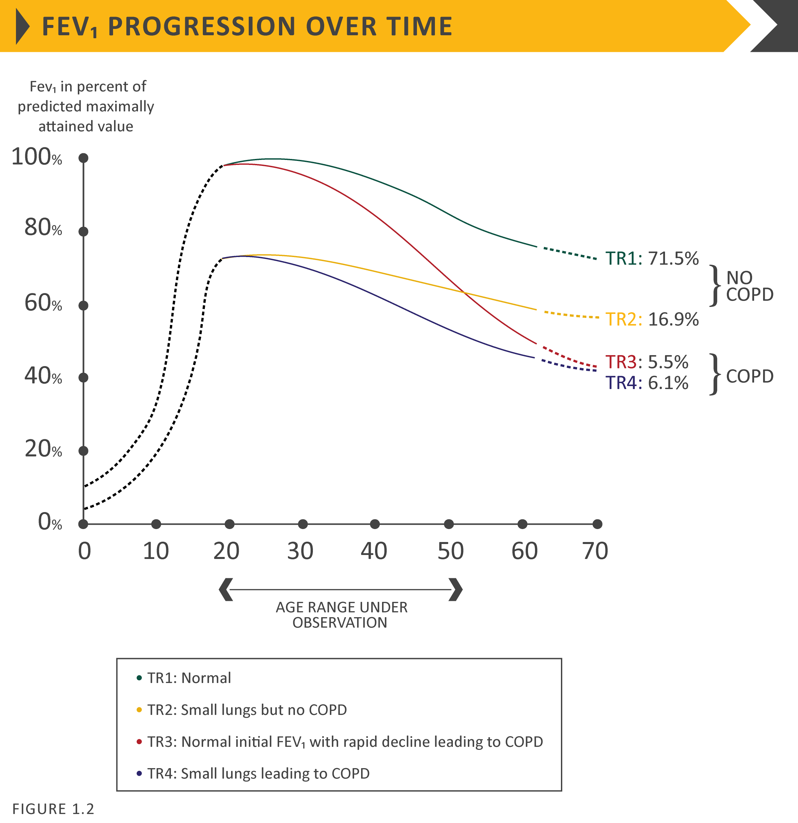
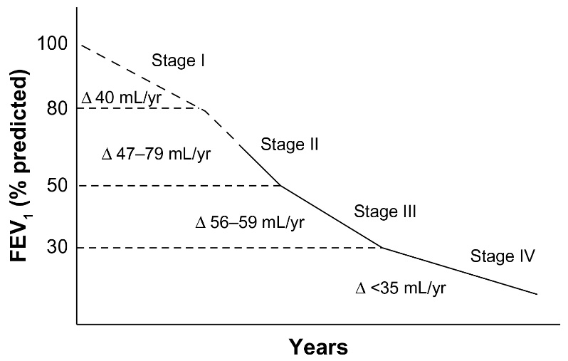
Chức năng phổi của bệnh nhân COPD
Chức năng phổi sụt giảm theo tuổi tác cùng sự phơi nhiễm đáng kể với các phần tử khí độc hại (thuốc lá, chất đốt sinh khối…)
1. Lange et al. NEJM 2015;373:111-22
2. Tantucci C et al. Int J Chron Obstruct Pulmon Dis. 2012;7:95–99
VN 2006222963

Slide 3
Chức năng phổi của bệnh nhân COPD
Test đáp ứng thuốc dãn phế quản / COPD:
Rất thay đổi ở một bệnh nhân theo thời gian
Nhiều yếu tố ảnh hưởng: độ nặng của bệnh, thuốc điều trị, tiêu chuẩn chẩn đoán DPQ (+)…
Xác định tình trạng tắc nghẽn sau thuốc / HHK
Calverley PM et al. The lancet Respiratory medicine. 2013;1(7):564-573.
VN 2006222963

Slide 4
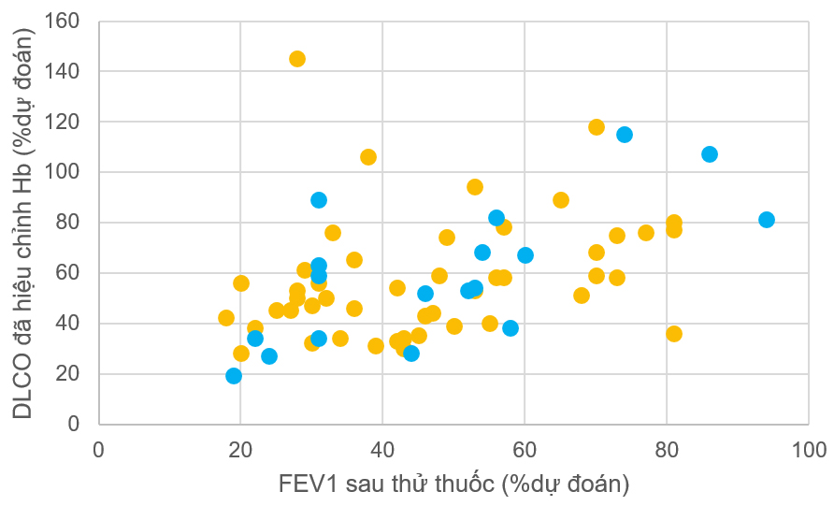
Chức năng phổi của bệnh nhân COPD
65 bệnh nhân Việt Nam:
Tắc nghẽn trước và sau thuốc DPQ + TLC bình thường
Test DPQ âm tính: 87% (41/47) có DLCO < 80% dự đoán
Test DPQ dương tính: 72% (13/18) có DLCO < 80% dự đoán
Cân nhắc chẩn đoán COPD ngay cả khi có đáp ứng DPQ (+)
GOLD 4
GOLD 3
GOLD 2
GOLD 1
● Test dãn phế quản âm tính (n = 47)
● Test dãn phế quản dương tính (n=18)
VN 2006222963

Slide 5
PHÂN LOẠI THEO GOLD 2020
Nhóm có nhiều triệu chứng rơi vào nhóm B, D
VN 2006222963

Slide 6
LABA/LAMA trong điều trị COPD ổn định
Trong lần khám đầu tiên
Nhóm C
LAMA
Nhóm D LAMA hoặc
LAMA+LABA hoặc
ICS + LABA
* Xem xét nếu nhiều triệu chứng (vd CAT > 20)
** Xem xét nếu eos ≥ 300
≥ 2 đợt cấp trung bình hoặc
≥ 1 đợt cấp nhập viện
0 hoặc 1
đợt cấp trung bình
(không nhập viện)
Nhóm A
1 Thuốc dãn phế quản
Nhóm B
1 Thuốc dãn phế quản tác dụng dài (LABA hoặc LAMA)
mMRC 0-1
CAT < 10
mMRC ≥ 2
CAT ≥ 10
GOLD 2020
VN 2006222963

Slide 7
LABA/LAMA trong điều trị COPD ổn định
Trong các lần tái khám
● KHÓ THỞ ●
● ĐỢT CẤP ●
LABA hoặc LAMA
LABA hoặc LAMA
LABA + LAMA
LABA + ICS
LABA + LAMA
LABA + ICS
Xem xét nếu
Eos < 100
Xem xét nếu
Eos ≥ 100
● Cân nhắc đổi dụng cụ hay phân tử thuốc
● Tìm (và điều trị) các nguyên nhân khác gây khó thở
LABA + LAMA + ICS
LABA + LAMA + ICS
Roflumilast
FEV₁ < 50% &
viêm PQ mạn
Trước đây có hút thuốc lá
Azithromycin
Eos = số bạch cầu ái toan trong máu (TB/μL)
* Xem xét nếu eos ≥ 300 hoặc eos ≥ 100 VÀ ≥ 2 đợt cấp trung bình / 1 đợt cấp nhập viện
** Xem xét giảm liều hay đổi ICS nếu viêm phổi, chỉ định lần đầu không phù hợp hoặc đáp ứng kém với ICS
GOLD 2020
VN 2006222963

Slide 8
Ca 01: Bệnh sử
BN Nguyễn Đức N., nam, 75 tuổi
COPD 4 năm, điều trị với
Seretide 25/250 2x2
Berodual 2 nhát khi khó thở: bệnh nhân dùng mỗi ngày
Triệu chứng hiện tại:
Khó thở mMRC=2, khò khè ít, ho ít, đàm ít hơi vàng
Thỉnh thoảng chảy mũi trong
Hay đầy bụng khi ăn no, gắng sức
Tiền căn:
Không nhập viện, #2 toa khoáng sinh/năm rồi
Không tiền căn hen
Thiếu máu cơ tim đang điều trị
25 gói-năm, đã bỏ thuốc lá 30 năm
VN 2006222963

Slide 9
Ca 01: Hô hấp ký V1
1. Hội chứng tắc nghẽn mức độ nặng, giữ nguyên sau thuốc
Trước thuốc: FEV1/VC = 0.42 < LLN = 0.67
FEV1 = 28%
Sau thuốc: FEV1/VC = 0.40 < LLN = 0.67
FEV1 = 33%
2. Hội chứng hạn chế mức độ trung bình, có đáp ứng thuốc dãn phế quản
Trước thuốc: VC = 52% < 80%
Sau thuốc: VC = 65% < 80%
3. Đáp ứng thuốc dãn phế quản dương tính qua VC và PEF
VN 2006222963

Slide 10
Ca 01: Phế thân ký V1
1. Hội chứng tắc nghẽn:
- Ứ khí mức độ trung bình
RV = 155% > 120%
RV/TLC = 0.69 > ULN = 0.53
- Không căng phình phổi
TLC = 98% < 120%
2. Hạn chế giả trên hô hấp ký
TLC = 98% > 80%
VN 2006222963

Slide 11
Ca 01: Khả năng khuếch tán V1
Giảm khả năng khuếch tán mức độ nặng
DLCO (Hb) = 29% < 80%
KCO (Hb) = 40% < 80%
VN 2006222963

Slide 12
Ca 01: Tổng phân tích tế bào máu V1
Bạch cầu ái toan không tăng
Eos = 80 TB/μL < 100
VN 2006222963

Slide 13
Ca 01: Điều trị V1
Đánh giá:
Hút thuốc lá nhiều
Tắc nghẽn dai dẳng/HHK, ứ khí trung bình/PTK, DLCO giảm nặng
2 toa kháng sinh trong năm rồi, khó thở mMRC=2
Không tiền căn hen, đáp ứng DPQ (+/-), eos không tăng
Đáp ứng kém với ICS/LABA
Có một ít triệu chứng GERD
Toa điều trị: COPD Nhóm D, GOLD 3 – GERD
Ultibro 1v sáng
Flixotide 125 1 nhát x 2
Berodual hít 2 nhát khi cần
Thuốc GERD
VN 2006222963

Slide 14
Ca 01: Tái khám sau 3 tuần
Khỏe hơn
Không ho
Cải thiện gắng sức nhiều (đi bộ được xa hơn)
Hết đầy hơi (no hơi)
Không cần dùng Berodual thường xuyên
VN 2006222963

Slide 15
Ca 01: Hô hấp ký V2
1. Hội chứng tắc nghẽn mức độ nặng
FEV1/VC = 0.37 < LLN = 0.67
FEV1 = 34%
2. Tắc nghẽn có cải thiện
FEV1 tăng từ 28% lên 34%
VC tăng từ 52% lên 73% => Giảm ứ khí
VN 2006222963

Slide 16
Ca 01: Phế thân ký V2
Hội chứng tắc nghẽn:
- Không ứ khí
RV = 96% < 120%
RV/TLC = 0.52 < ULN = 0.55
- Không căng phình phổi
TLC = 83% < 120%
Hết ứ khí sau 3 tuần điều trị
VN 2006222963

Slide 17
ILLUMINATE: 523 BN COPD trung bình-nặng, không có tiền sử đợt cấp
IND/GLY cải thiện đáng kể FVC tại mọi thời điểm đánh giá so với Salmeterol/fluticasone
 | Tuần 12 | Tuần 26
–45 min | 0.204 (0.141–0.266) | 0.188 (0.118–0.258)
–15 min | 0.201 (0.136–0.266) | 0.203 (0.137–0.269)
5 min | 0.238 (0.171–0.305) | 0.247 (0.171–0.324)
30 min | 0.256 (0.187–0.325) | 0.242 (0.164–0.320)
1 h | 0.234 (0.164–0.304) | 0.266 (0.191–0.341)
2 h | 0.227 (0.158–0.297) | 0.214 (0.138–0.289)
4 h | 0.159 (0.088–0.230) | 0.174 (0.098–0.250)
8 h | 0.188 (0.119–0.257) | 0.188 (0.114–0.262)
12 h | 0.191 (0.122–0.260) | 0.215 (0.141–0.288)
Values are treatment difference (IND/GLY−SFC)
Vogelmeier et al. Lancet Respir Med 2013
VN 2006222963

Slide 18
ILLUMINATE: 523 BN COPD trung bình-nặng, không có tiền sử đợt cấp
IND/GLY cải thiện vượt trội triệu chứng khó thở so với salmeterol/fluticasone tại thời điểm Tuần 12 & Tuần 26
SFC 50/500 μg b.i.d.
IND/GLY 110/50 μg q.d.
3.0
∆=0.76, p=0.003
∆=0.58, p=0.025
2.5
2.0
TDI total score
1.5
1.0
0.5
0
1.45
2.03
1.6
2.36
Week 12
Week 26
TDI, Transition Dyspnea Index
Data are least-squares mean ± standard error
Vogelmeier et al. Lancet Respir Med 2013
VN 2006222963

Slide 19
ILLUMINATE: 523 BN COPD trung bình-nặng, không có tiền sử đợt cấp
IND/GLY làm giàm đáng kể dùng thuốc cắt cơn hàng ngày so với salmeterol/fluticasone
SFC 50/500 μg b.i.d.
IND/GLY 110/50 μg q.d.
Thay đổi từ mức cơ bản số nhát thuốc cấp cứu/ ngày
∆=–0.39, p<0.05
Vogelmeier et al. Lancet Respir Med 2013
VN 2006222963

Slide 20
Ca 02: Bệnh sử
BN Đặng Ngọc T., nam, 60 tuổi
COPD nhóm D đang điều trị ổn với
Symbicort Turbuhaler 1x2
Spiriva 2 nhát
Tiền căn 1 lần nhập Hồi sức thở máy cách 2-3 năm. Không đợt cấp trong năm rồi
Không tiền căn hen
VN 2006222963

Slide 21
Ca 02: Hô hấp ký V1
1. Hội chứng tắc nghẽn mức độ trung bình, giữ nguyên sau thuốc
Trước thuốc: FEV1/VC = 0.41 < LLN = 0.69
FEV1 = 47%
Sau thuốc: FEV1/VC = 0.40 < LLN = 0.69
FEV1 = 47%
2. Không có hội chứng hạn chế
Trước thuốc: VC = 92% > 80%
Sau thuốc: VC = 93% > 80%
3. Đáp ứng thuốc dãn phế quản âm tính
VN 2006222963
Notes:
Hô hấp ký 01/04/19

Slide 22
Ca 02: Phế thân ký V1
1. Hội chứng tắc nghẽn:
- Ứ khí mức độ trung bình
RV = 142% > 120%
RV/TLC = 0.49 > ULN = 0.45
- Không căng phình phổi
TLC = 102% < 120%
2. Không hạn chế
TLC = 102% > 80%
3. Đáp ứng thuốc dãn phế quản qua RV
VN 2006222963

Slide 23
Ca 02: Khả năng khuếch tán V1
Giảm khả năng khuếch tán mức độ trung bình
DLCO (Hb) = 44% < 80%
KCO (Hb) = 47% < 80%
VN 2006222963

Slide 24
Ca 02: Điều trị V1
Đánh giá:
COPD Nhóm D, GOLD 3
Đang điều trị ổn với thuốc bộ ba
Không tiền căn hen, đáp ứng DPQ (+/-)
Tiền căn 1 đợt cấp nhập ICU đã lâu
Điều trị: Ultibro 1v mỗi ngày
VN 2006222963

Slide 25
Ca 02: Tái khám sau 1-6 tháng
Khỏe, ổn định
Khả năng gắng sức tiến bộ dần
VN 2006222963

Slide 26
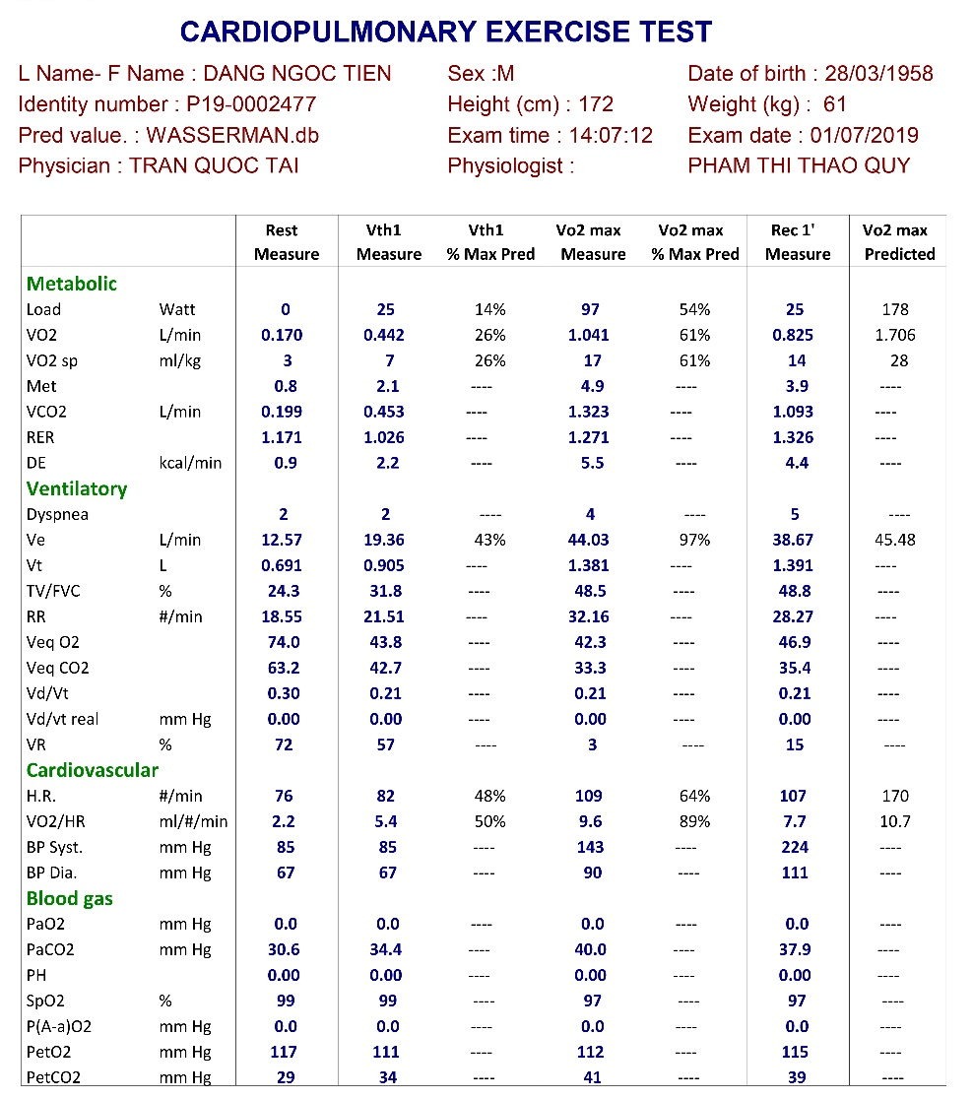
Ca 02: CPET sau 3 tháng
Gắng sức đạt tối đa
Ve = 97% > 80%
RER = 1,271 > 1,15
BN muốn ngừng
Hạn chế gắng sức mức độ trung bình do hạn chế thông khí + deconditioning
1. Hô hấp:
Dự trữ thông khí cạn kiệt
TV thấp tại đỉnh gắng sức
Tần số thở bình thường
VeqCO2 tăng (Class II-III)
2. Tim mạch:
HR chưa đạt, hồi phục mạch chậm
Lượng oxy theo mạch bình thường
Huyết áp đáp ứng phù hợp
3. Cơ ngoại biên:
Ngưỡng thông khí 1 thấp
VN 2006222963

Slide 27
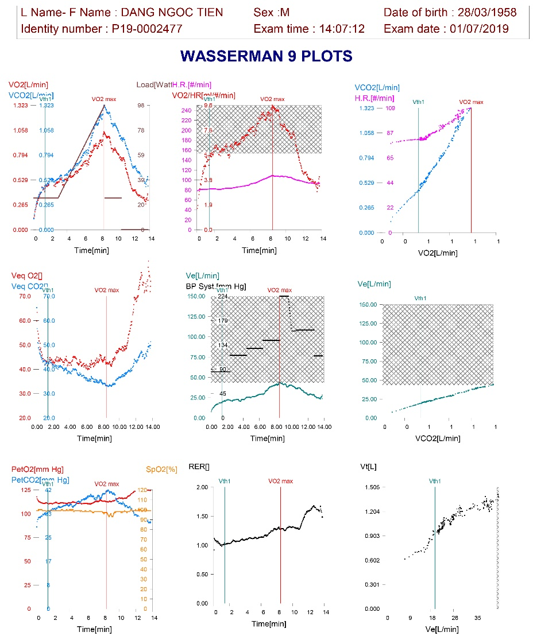
Ca 02: CPET sau 3 tháng
VN 2006222963

Slide 28
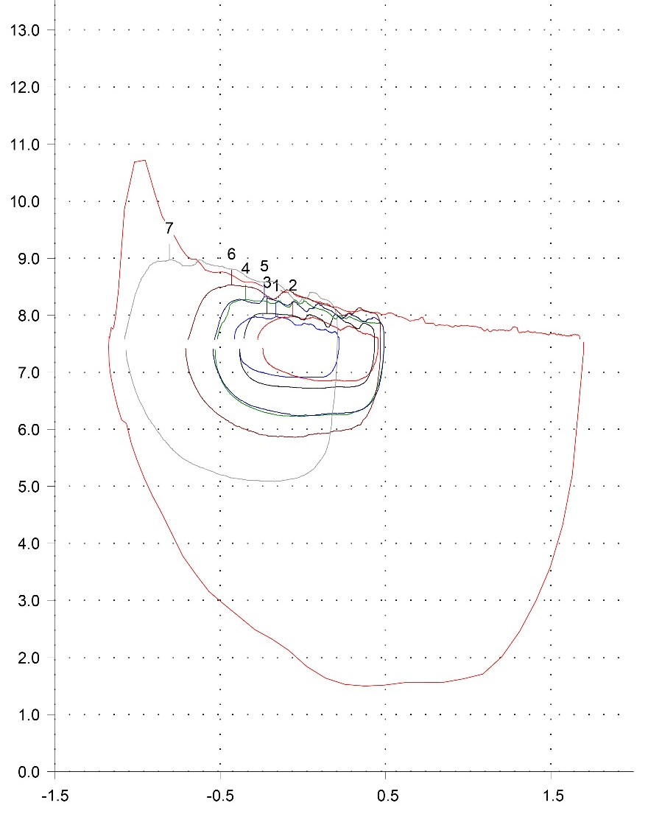
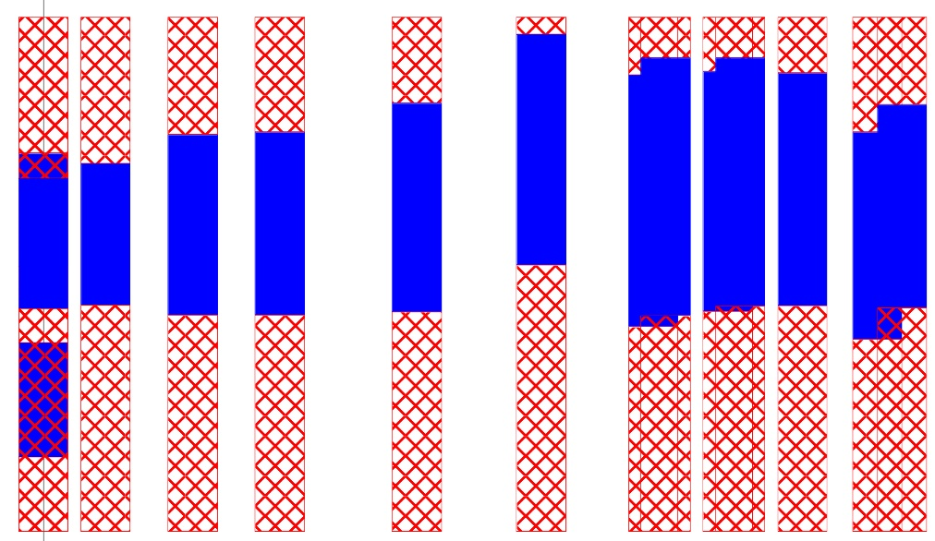
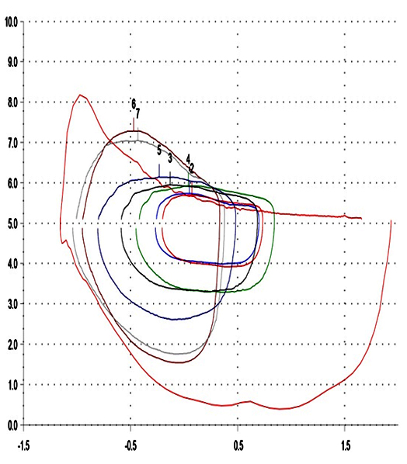
Ca 02: CPET sau 3 tháng
VN 2006222963

Slide 29
Ứ khí động học ở bệnh nhân COPD
Phổ biến
Khởi phát do gắng sức
Liên quan trực tiếp tới khả năng gắng sức
Kết hợp LABA/LAMA giảm ứ khí động học hiệu quả do tác dụng kéo dài
Indacaterol/glycopyrronium cải thiện khả năng gắng sức¹
Tiotropium/olodaterol so với đơn trị liệu hoặc giả dược²
Umeclidnium/vilanterol cải thiện FEV1 và khả năng gắng sức³
1. Popa GT et al. Am J Respir Crit Care Med 2017; 195:A4276
2. O’Donnell DE et al. Eur Respir J 2017; 49
3. Maltais F et al. Ther Adv Respir Dis 2014: 8: 169
VN 2006222963
Notes:
Ứ khí khi nghỉ thường do giảm các sợi đàn hồi
, thường do suy giảm lưu lượng thở ra

Slide 30
NC SHINE: 2.144 BN COPD trung bình-nặng
IND/GLY tăng đáng kể tỉ lệ ngày có thể tham gia các hoạt động bình thường
∆=11.48, p<0.001
∆=6.44, p=0.011
∆=5.61, p=0.027
∆=8.45, p<0.001
50
∆=5.87, p=0.004
∆=3.03, p=ns
∆=5.04, p=0.012
45
40
35
0
Placebo
Open-label tiotropium 18 μg q.d.
Indacaterol 150 μg q.d.
IND/GLY 110/50 μg q.d.
Glycopyrronium 50 μg q.d.
Data are least-squares mean ± standard error
Bateman et al. Eur Respir J. 2013 Dec; 42(6): 1484–1494
VN 2006222963

Slide 31
Ca 02: Hô hấp ký sau 6 tháng
Sau 6 tháng
VC tăng từ 92% lên 100%
FEV1 giảm từ 47 xuống 42%
VN 2006222963

Slide 32
Ca 02: Phế thân ký sau 6 tháng
Ứ khí giảm từ 142% xuống 132%
VN 2006222963

Slide 33
Ca 02: Khả năng khuếch tán sau 6 tháng
DLCO (Hb) giảm từ 44% xuống 42%
KCO (Hb) giảm từ 47% xuống 44%
VN 2006222963

Slide 34
NC SPARK: 2.224 BN COPD nặng-rất nặng, tiền sử đợt cấp
IND/GLY cải thiện FEV1 sau 64 tuần điều trị so với glycopyrronium & tiotropium
1.10
vs glycopyrronium 70 mL, p<0.001
1.05
vs tiotropium 60 mL, p<0.001
1.00
FEV₁ đáy (L)
0.95
IND/GLY 110/50 μg q.d. n=729
Glycopyrronium 50 μg q.d. n=740
0.90
Open-label tiotropium 18 μg q.d. n=737
0
Lúc vào
n/cứu
4
12
26
38
52
64
Tuần
Wedzicha et al. Lancet Respir Med 2013
VN 2006222963

Slide 35
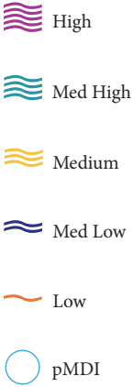
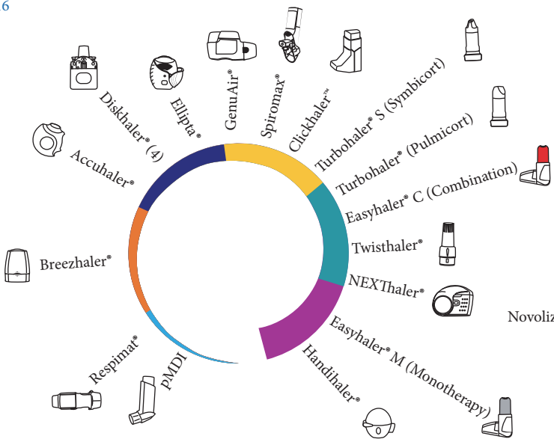
Breezhaler có kháng lực thấp
Sanders MJ. Pulm Med. 2017; 1495867
VN 2006222963

Slide 36
Breezhaler dễ kiểm tra thuốc đã phóng thích bằng các giác quan
 | Thính giác | Vị giác | Thị giác
Breezhaler | CÓ | CÓ | CÓ
Accuhaler | KHÔNG | CÓ/KHÔNG | KHÔNG
Turbuhaler | KHÔNG | KHÔNG | KHÔNG
Respimat | KHÔNG | KHÔNG | Gián tiếp (Rò)
MDI | CÓ | CÓ | Gián tiếp (Rò)
VN 2006222963

Slide 37
Kết luận
LABA/LAMA được sử dụng cho COPD nhóm D lần đầu, hoặc tái khám mà không cải thiện triệu chứng/đợt cấp với đơn trị liệu
LABA/LAMA có giá trị giảm ứ khí, cải thiện triệu chứng và khả năng gắng sức của bệnh nhân COPD
VN 2006222963

Slide 38
Bệnh viện Đại học Y Dược TP. HCM
215 Hồng Bàng, P.11, Q.5, TP. HCM
Phòng khám Bệnh viện Đại học Y Dược 1
20-22 Dương Quang Trung, P.12, Q.10, TP. HCM
Hội Hen-Dị Ứng-Miễn dịch Lâm sàng TP. HCM
Mạng lưới quản lý Hen và COPD ngoại trú (ACOCU)
www.hoihendumdlstphcm.org.vn
acocu.vn@gmail.com
VN 2006222963

Slide 39
CẢM ƠN QUÝ BÁC SĨ ĐÃ LẮNG NGHE
“Nội dung trình bày được hỗ trợ bởi Novartis. Tài liệu tham khảo sẽ được cung cấp bởi báo cáo viên khi có yêu cầu”
VN 2006222963

